Slide 1
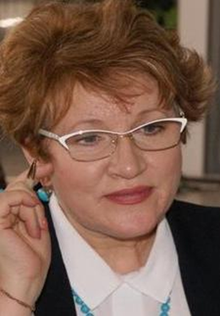
Проектирование родительского собрания: формирование функциональной финансовой грамотности младших школьников
Смолеусова Татьяна Викторовна,
профессор НИПКиПРО, к.п.н., доцент ВАК,
Почетный работник общего образования РФ

Slide 2
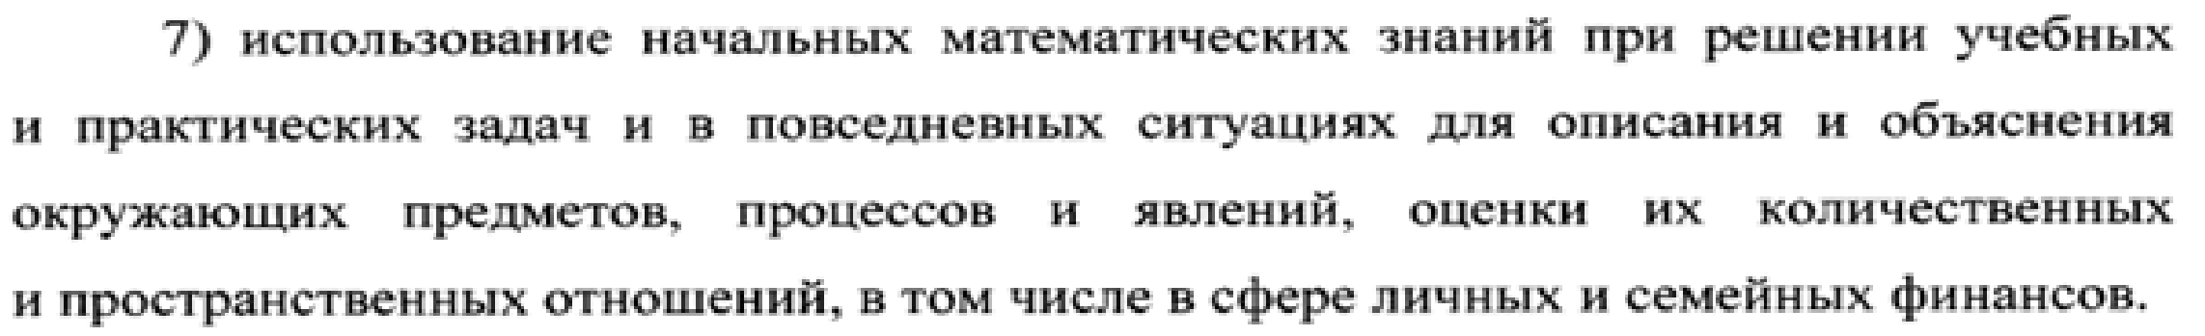

Обновленный ФГОС НОО
Математика

Slide 3
Обновленный ФГОС НОО
Окружающий мир

Slide 5
Генеративный вопрос
Кто привлекает детей к планированию семейного бюджета? Как?
Подумайте 10с
Запишите
Обсудите

Slide 6
Как понимаете, что такое финансовая грамотность?
Подумайте 15с
Запишите
Обсудите

Slide 7
Финансовая функциональная грамотность: Стратегия
осведомленность, знания, умения
поведенческие модели
необходимые для принятия успешных финансовых решений

Slide 8


Slide 9
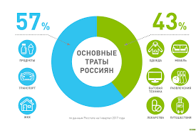

Slide 10
Родительское собрание
это среда, где:
встречаются педагоги и родители,
обсуждаются задачи учебно-воспитательного процесса на год, четверть,
определяются стратегические линии сотрудничества родителей и школы,
оказание помощи в воспитании школьников.

Slide 11
Проектная работа в группах
По инструкции
Родительское собрание в 1 (2, 3, 4) классах
Посвященное формированию и оценке финансовой функциональной грамотности младших школьников
15 минут
Представление проектов
КАК?

Slide 12
Инструкция
Какую форму работы с родителями запланируете?
Деятельность:
  Для мотивации - какие вопросы, приемы будете использовать?
  Как организуете живой обмен мнениями, устраните барьеры в общении?
  Какие задачи учебно-воспитательного процесса на год или четверть будут обсуждаются?
  Какую помощь ждете от родителей?
  Какие стратегические линии сотрудничества родителей и школы по финансовой грамотности определите? Какие решения следует принять?
  Как проведете рефлексию?
Что для этого надо подготовить? Ресурсы

Slide 13
Группы представляют друг другу свои проекты
Прием: «Две , 1- вопрос».

Slide 14
Журнал Начальная школа
2022. № 11

Slide 15




ИНДИВИДУАЛЬНЫЕ КОНСУЛЬТАЦИИ
Т.В. Смолеусовой:
http// www. nipkipro.ru
8 (383) 223 – 93 – 35
каб. 414
https://vk.com/smoleusova
Smoleusova@mail.ru
  smoleusova54

